Slide 1
… PODOBNY DO OGRODU EDEN Dzień Kościoła Łużyc 2015 Sobota, 4 lipca Cottbus

Slide 2
Motto Dnia Kościoła Łużyc
Motto zaczerpnięte jest z
Księgi Proroka Ezechiela 36,35
i będą mówić: Ten kraj, niegdyś spustoszony, stał się podobny do ogrodu Eden; a miasta, które legły w gruzach i były spustoszone i zburzone, są teraz obwarowane i zamieszkane.

Slide 3
Program ramowy
10:00 – Nabożeństwo otwierające w Hali Miejskiej Cottbus oraz początek programu młodzieżowego
11:00 – Oferta w południe: przerwa na obiad, zwiedzanie wystaw i stoisk, warsztaty
12:00 – Koncerty chórów w Kościele Klasztornym

Slide 4
Program
13:00 – Fora tematyczne, warsztaty gospel, program dla dzieci
14:30 – Stoły tematyczne, koncert puzonistów
16:00 – Uroczystość zakończenia w Hali Miejskiej Cottbus
17:00 – Koniec Dnia Kościoła Łużyc

Slide 5
Nabożeństwo
Nabożeństwo odbędzie się w Hali Miejskiej w Cottbus o godzinie 10.00
W nabożeństwie uczestniczył będzie ks. Biskup Waldemar Pytel
Grał będzie zespół muzyczny, śpiewać będzie chór gospel i chóry parafialne

Slide 6
Oferty w południe
W pobliżu Hali Miejskiej będzie możliwość zakupienia talonu na obiad w cenie 5 EUR
Parafie lub instytucje kościelne mogą wykupić miejsce dla swojego stoiska i się zaprezentować
W kościele klasztornym od godziny 12.00 odbędzie się koncert chórów, gdzie kolejno każdy z chórów będzie mógł zaprezentować jeden lub dwa utwory

Slide 7
Program popołudniowy
5 forów tematycznych
Pomysły dla regionu węgla brunatnego
Pomysły dla wsi i miast
Pomysły dla parafii
Pomysły na wspólne życie z uchodźcami
Pomysły na sąsiedztwo Niemców i Polaków

Slide 8
Pomysły na sąsiedztwo Niemców i Polaków
Na początku stworzył Bóg niebo i ziemię – Reprezentanci Kościołów odpowiadać będą na pytania związane z rolą i znaczeniem kościoła w Polsce i w Niemczech.
Bóg Rzekł: rozradzajcie się i rozmnażajcie się – polsko-niemieckie pary rozmawiać będą na temat szans i problemów w ich wspólnym życiu.
Bóg Rzekł: czyńcie ją sobie poddaną – przedstawiciele gospodarki rozmawiać będą na temat szans i problemów pracy w strefie przygranicznej po obu stronach granicy.
A wąż był chytrzejszy niż wszystkie dzikie zwierzęta – przedstawiciele Policji i Sądownictwa rozmawiać będą na temat przestępczości przygranicznej.
Forum tłumaczone będzie symultanicznie

Slide 9
Stoły tematyczne
Przy 60 stołach mają zgromadzić się osoby, które na różne ważne tematy będą wspólnie rozmawiać. Przy każdym stole będą zaproszeni goście (np. Burmistrz, Przedsiębiorca, Ksiądz, Pracownik Socjalny, …)
Spotkanie odbędzie się w kościele św. Mikołaja a wnioski z dyskusji zostaną spisane.

Slide 10
Zakończenie
Zakończenie Dnia Kościoła Łużyc odbędzie się w Hali Miejskiej
Chóry, zespoły i grupy muzyków, które wezmą udział w warsztatach gospel zaprezentują swoje umiejętności
Zakończenie o godzinie 17.00

Slide 11
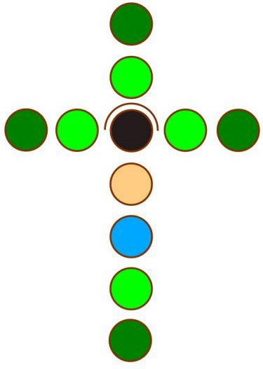
Zapraszamy
Serdecznie zapraszamy do udziału
w Dniu Kościoła Łużyc,
który połączony jest
z Partnerskim Dniem
Diecezji Wrocławskiej
i Okręgiem Kościoła Görlitz
www.lausitz-kirchentag.de

